Slide 1


TẬP LÀM VĂN
Luyện tập miêu tả các bộ phận của con vật

Slide 2


Tập làm văn: Tiết 61
Luyện tập miêu tả các bộ phận của con vật

Slide 3
Tập làm văn
Luyện tập miêu tả các bộ phận của con vật
Nêu cấu tạo của bài văn
miêu tả con vật
Bài văn miêu tả con vật
thường có ba phần:
1. Mở bài:
Giới thiệu con vật sẽ tả.
2. Thân bài:
a) Tả hình dáng.
b) Tả thói quen sinh hoạt và một vài
hoạt động chính của con vật.
3. Kết luận: Nêu cảm nghĩ đối với con vật.
Khi quan sát con vật cần chú ý:
Quan sát bao quát và quan sát tỉ mỉ
từng bộ phận
B. Chú ý phát hiện những đặc điểm riêng biệt,
nổi bật của con vật
C. Cả 2 ý trên đều đúng
D. Cả 2 ý trên đều sai

Slide 4
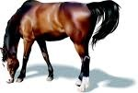

Slide 5
Tập làm văn
Luyện tập miêu tả các bộ phận của con vật
1. Đọc đoạn văn sau:
Con ngựa
Hai tai to dựng đứng trên cái đầu rất đẹp. Hai lỗ mũi
ươn ướt động đậy hoài. Mỗi khi nó nhếch môi lên lại
để lộ hai hàm răng trắng muốt. Bờm nó được cắt
rất phẳng. Ngực nở. Bốn chân nó khi đứng cũng cứ
giậm lộp cộp trên đất. Cái đuôi dài ve vẩy hết sang phải
lại sang trái.
Theo VÂN TRÌNH
Đoạn văn trên tả những bộ phận nào của con ngựa?

Slide 6
Tập làm văn
Luyện tập miêu tả các bộ phận của con vật
Con ngựa
Hai tai to dựng đứng trên cái đầu rất đẹp. Hai lỗ mũi
ươn ướt động đậy hoài. Mỗi khi nó nhếch môi lên lại
để lộ hai hàm răng trắng muốt. Bờm nó được cắt
rất phẳng. Ngực nở. Bốn chân nó khi đứng cũng cứ
giậm lộp cộp trên đất. Cái đuôi dài ve vẩy hết sang phải
lại sang trái.
Đoạn văn trên tả những bộ phận nào của con ngựa?
Hãy ghi lại những đặc điểm chính của mỗi bộ phận ấy

Slide 7


Tập làm văn
Luyện tập miêu tả các bộ phận của con vật
Các bộ phận của con ngựa | Đặc điểm chính
Hai tai
Hai lỗ mũi
Hai hàm răng
Bờm
Ngực
Bốn chân
Cái đuôi

Slide 8
Tập làm văn
Luyện tập miêu tả các bộ phận của con vật
Các bộ phận của con ngựa | Đặc điểm chính
Hai tai | to dựng đứng trên cái đầu rất đẹp
Hai lỗ mũi | ươn ướt động đậy hoài
Hai hàm răng | trắng muốt
Bờm | được cắt rất phẳng
Ngực | nở
Bốn chân | khi đứng cũng cứ giậm lộp cộp trên đất
Cái đuôi | dài, ve vẩy hết sang phải lại sang trái
Em thích hình ảnh nào nhất?
Nhận xét cách quan sát và cách dùng từ của tác giả
Tác giả đã quan sát những bộ phận nào và lựa chọn
từ ngữ nào để miêu tả con ngựa?

Slide 9
Quan sát các bộ phận của một con vật
mà em yêu thích và tìm những từ ngữ
miêu tả đặc điểm của các bộ phận đó.

Slide 10
Tập làm văn
Luyện tập miêu tả các bộ phận của con vật
M: - Về màu sắc của mèo:
Đen thì đen như than, mắt vàng như lửa đèn.
Trắng thì trắng như tuyết, mắt xanh như da trời.
Đỏ thì đỏ như ngọn lửa. Trắng với những đốm đỏ.
Đỏ với những đốm trắng. Xám như khói. Xám với lông vằn như hổ.
Những đốm xám như báo. Xám với những màu vằn như mai rùa.
Màu vàng cam. Màu vàng đào. Màu kem sữa.
Màu xanh nhạt như sương mù buổi sớm…
M: - Về lông mèo:
sao lại có những con nhiều lông đến thế; tưởng như đây không phải
là con mèo mà là những quả cầu bằng lông với những con mắt màu vàng.
Lông ở một số con mèo giống như lông cáo, ở những con khác lại dài và
mỏng, loại thứ ba lại như lưỡi mác.
Theo Ô-BRA-XỐP
Qua đoạn văn tác giả đã sử dụng biện pháp gì để miêu tả?
Biện pháp này có tác dụng gì?

Slide 11
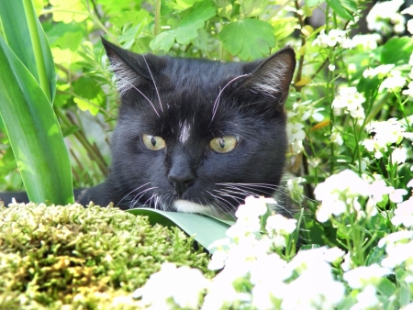

Slide 12
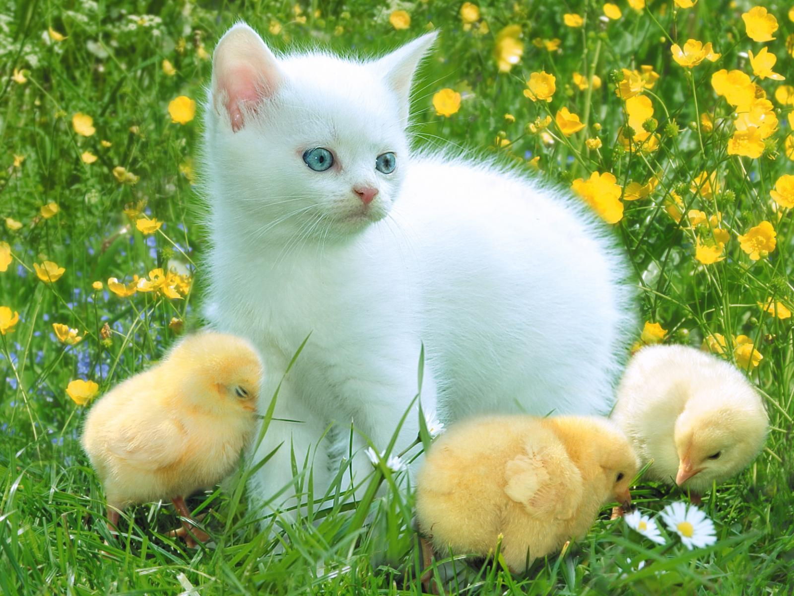

Slide 13
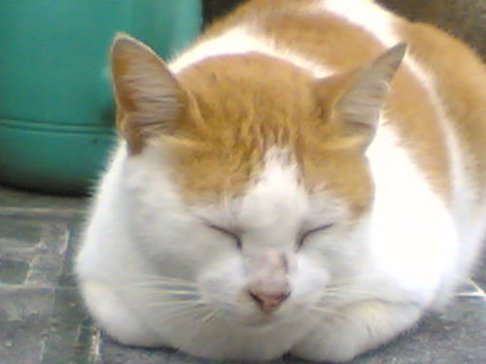

Slide 14


Slide 15


Slide 16


Slide 17
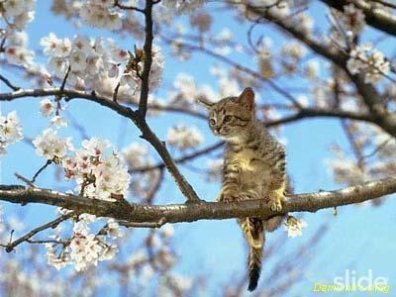

Slide 18
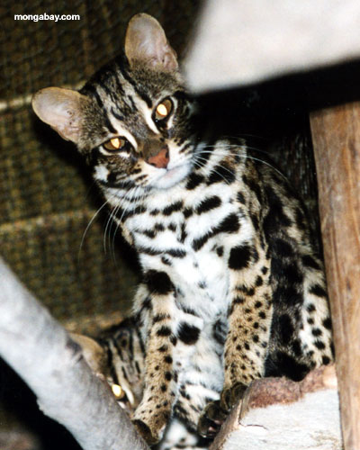

Slide 19
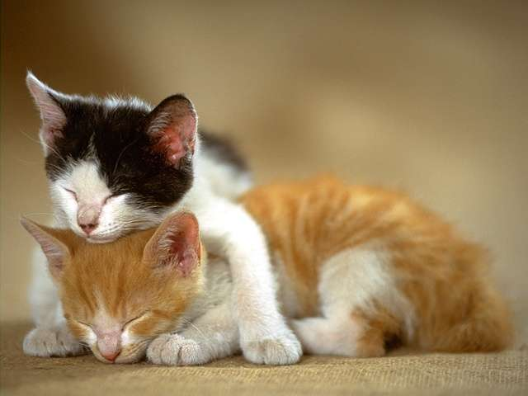

Slide 20


Slide 21
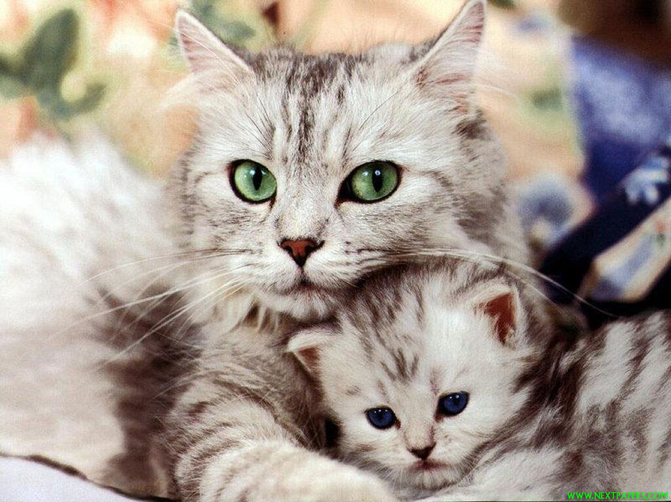

Slide 22


Slide 23
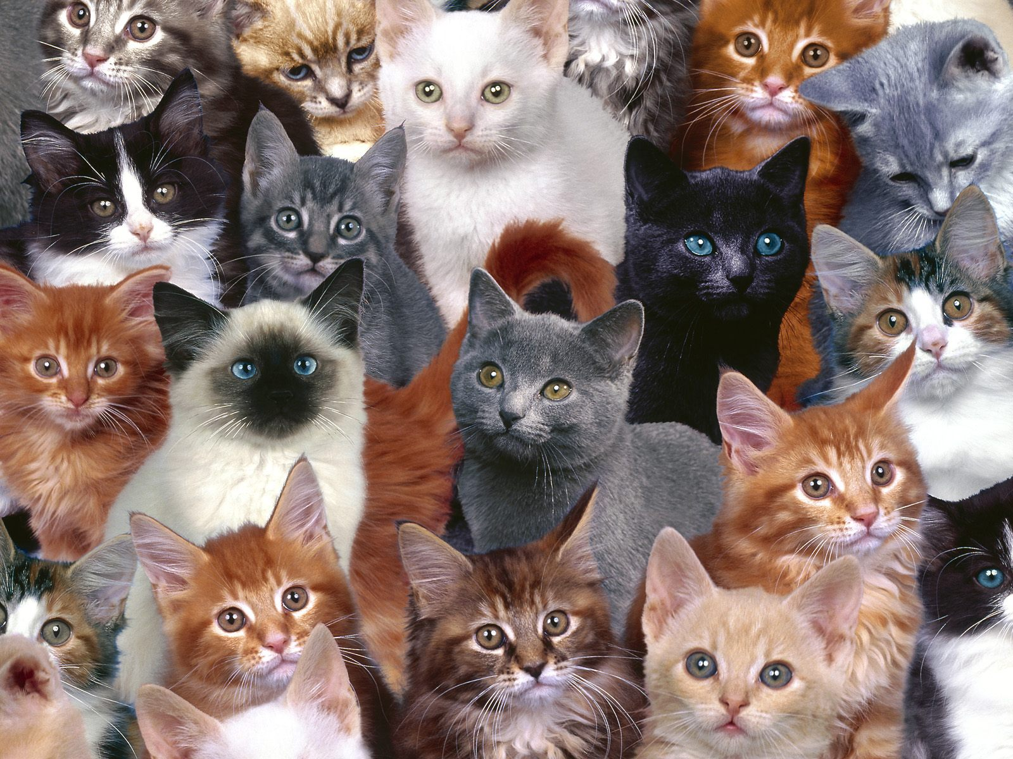

Slide 24


Quan sát các bộ phận của một con vật
mà em yêu thích và tìm những từ ngữ
miêu tả đặc điểm của các bộ phận đó.
G
V
C
M
H
B
Ch

Slide 25
Các bộ phận của con vật | Đặc điểm chính

Slide 26


Tập làm văn
Luyện tập miêu tả các bộ phận của con vật

Slide 27
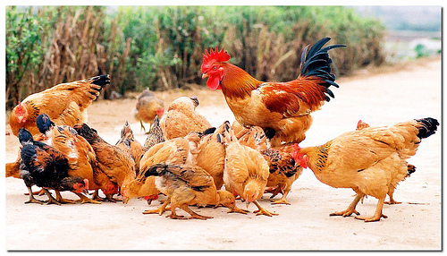

Slide 28
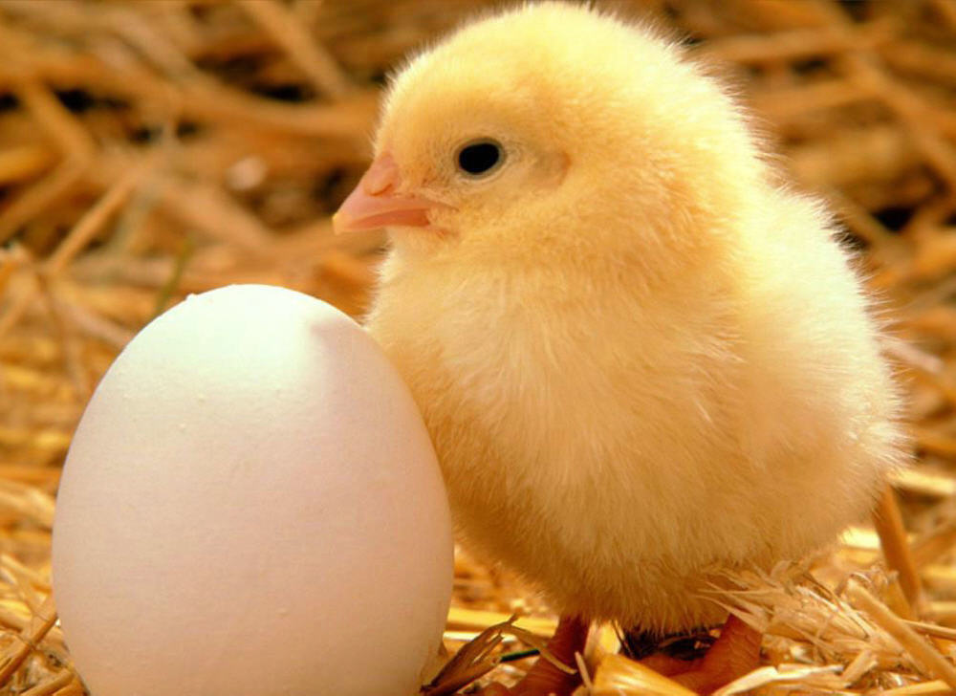

Slide 29
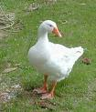

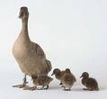


Slide 30


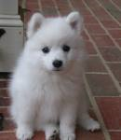


Slide 31
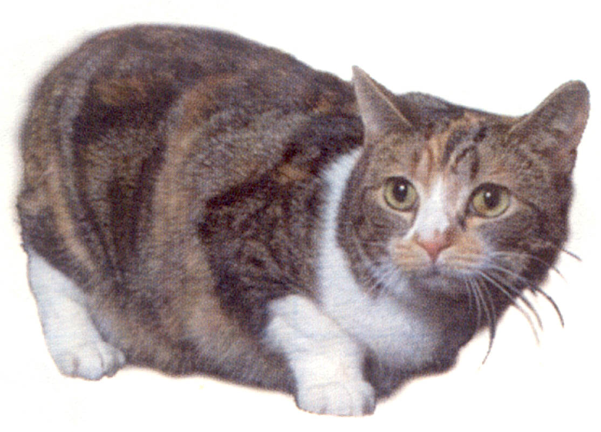

Slide 32




Slide 33
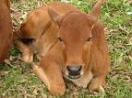


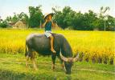


Slide 34


Slide 35
